Slide 1
УТВЕРЖДАЮ
Глава управы
Тверского района
_____________С.Е. Золотарев
АЛЬБОМ
благоустроительных решений на дворовой территории по адресу:
Старопименовский пер, д.13, с.4
Сформирован
Директор ГБУ «Жилищник
района Тверской»
_________________Э.С. Ханахян

Slide 2
Планировочное решение двора

Slide 3
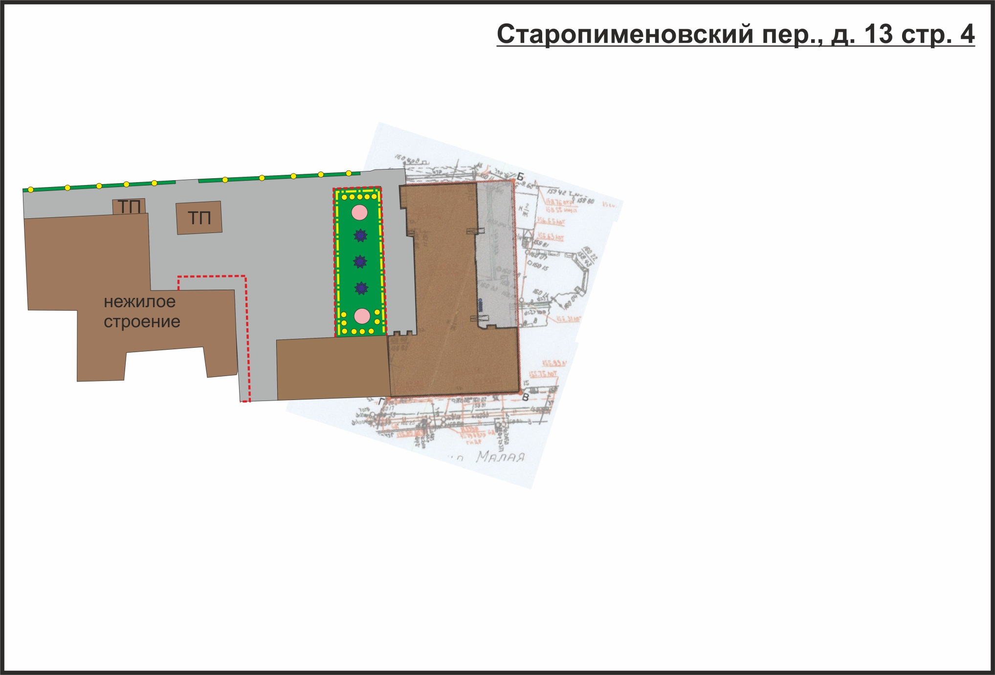
Согласование планировки двора

Slide 4
Схема устройства площадок различного
назначения
Цветник

Slide 5
Озеленение территории

Slide 6
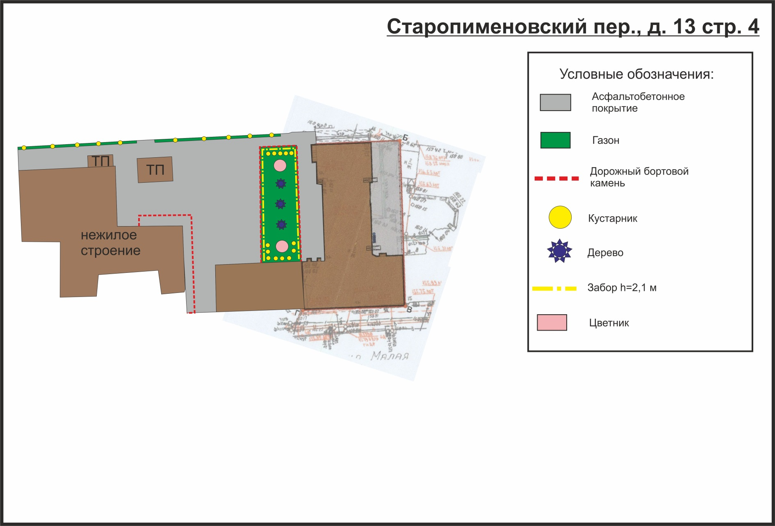
Итоговая схема благоустройства

Slide 7
Лист согласования с жителями
№п/п | ФИО (полностью) | Адрес проживания | Согласовано (подпись)

Slide 8
Лист согласования с жителями
№п/п | ФИО (полностью) | Адрес проживания | Согласовано (подпись)

Slide 9
Лист согласования с жителями
№п/п | ФИО (полностью) | Адрес проживания | Согласовано (подпись)

